Slide 1
Komunikacija između uređaja u mreži
Klijent, server, protokol, web adresa, domen, URL, IP, DNS

Slide 2
LAN (Local area networks) i WAN (Wide Area Networks)
LAN – engl. Local Area Networks – povezuju manji broj računara na udaljenosti od 1000m.
Mreže širokog raspona (eng. Wide Area Network), skr. WAN nastaju spajanjem lokalnih mreža u okviru većeg područja (grada, regiona, države).
Internet je najveća WAN mreža na svetu.

Slide 3
Povezivanje računara u mrežu
Za povezivanje računara u mrežu neophodni su mrežna kartica (Network adapter) i ruter (Router).
Za izlazak na Internet potrebni su modem i internet provajder (eng. Internet Service Provider, skr. ISP)

Slide 4
Servisi interneta i klijent-server arhitektura
Na Internetu postoji veliki broj različitih usluga/servisa poput pretraživanja mreže, društvenih mreža, elektronske pošte i dr.
Svaki servis na internetu se nalazi na svom serveru. To je računar koji je neprestano povezan na internet i očekuje zahteve klijenata.
Klijenti ne moraju uvek biti povezani na internet. Oni servise koriste po potrebi. Pristupaju im pomoću web-pregledača (brauzera) ili web aplikacija.
Ovo se jednim pojmom označava kao klijent-server arhitektura.

Slide 5
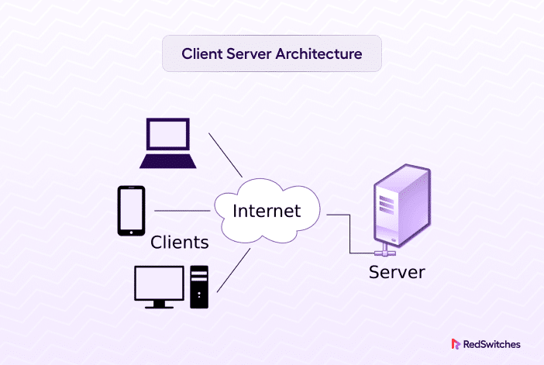
Klijent-server arhitektura

Slide 6
Protokoli
Prema vrsti servisa umreženi uređaji za komunikaciju koriste različite protokole.
Na primer:
HTTPS ili HTTP – protokol za pregledanje web sajtova (HyperText Transfer Protocole Secure).
Za elektronsku poštu se koristi SMTP protokol (Simple Mail Transfer Protocol)
Prenos fajlova – postavljanje, slanje i preuzimanje – koristi se FTP protokol (File Transfer Protocol)

Slide 7
URL (Unified Resource Locator)
Na internetu svaki resurs (slika, video, zvučni fajl, web strana) ima svoju jedinstvenu adresu, ili URL (Unified Resource Locator).
Često se kao sinonim koristi Web Adresa, i ako se ne odnosi samo na web sajtove.
Na koji god resurs ukazuje URL ima standardnu strukturu.
https://www. /text/329757/osnovno-obrazovanje.php
Protokol
Poddomen
DOMEN
Putanja
Naziv resursa
srbija..gov..rs
Naziv domena
Ekstenzija domena
Teritorijalna ekstenzija domena

Slide 8
Domen
Domen (engl. Domain) je skup podataka koji opisuje jedinstvenu celinu na internetu.
To može biti sajt sa svim svojim stranicama, internet pretraživač, servis elektronske pošte, servis za prenos fajlova, ili sve to zajedno.
Domen se sastoji od tri dela:
Naziv domena– može imati od 2 do 63 znaka i mora biti jedinstven.
Ekstenzija domena – ukazuje na njegovu kategoriju (.gov je domen vlade, .edu su škole i druge obrazovne ustanove, .com, .net, .biz su prodavnice, firme preduzeća, .org – organizacije, muzeji, pozorišta.
Teritorijalna ekstenzija – pozazuje iz koje države je lice ili organizacija koja je registrovala internet domen.

Slide 9
IP adresa
Numerička oznaka uređaja na mreži je njegova IP adresa.
Ona se sastoji od četiri niza brojeva odvojenih tačkama, na primer:
185.168.19.19
Internet servis koji omogućava pretvaranje tekstualnih u numeričke oznake i obratno je DNS (Domain Name System).
Uređaji koji su zaduženi za izvršavanje ove usluge jesu DNS serveri.

